Slide 1
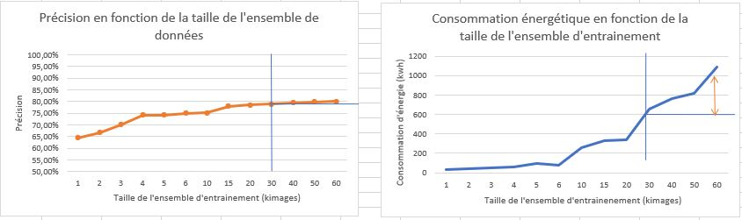
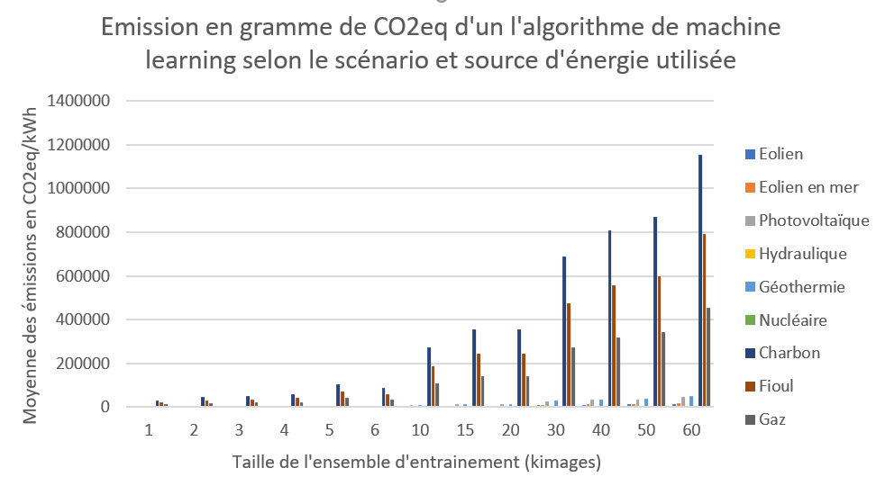
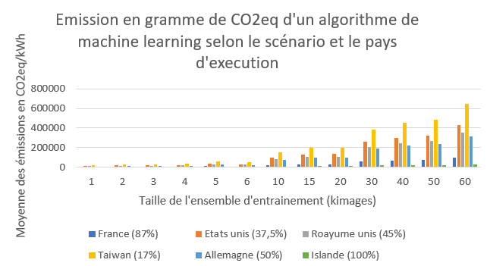
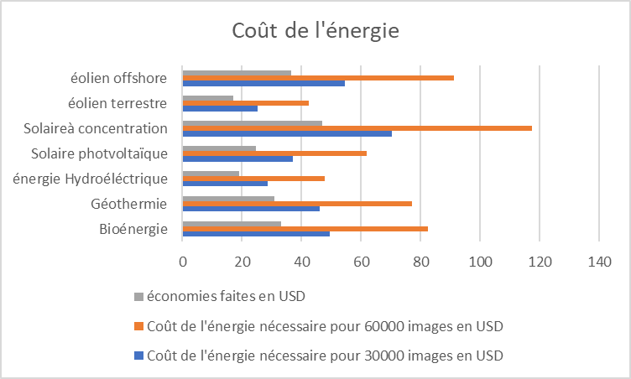
Green AI Aïcha BACCAR₁, Anna NDIAYE₁, Dina RAKOTOMAVO₁, Jae Yun JUN KIM₂, Waleed MOUHALI_{2,} yves rakotondratsimba₂ 1 ECE Ecole d’Ingénieurs de Paris 2 Centre de recherche de l’ECE Ecole d’Ingénieurs de Paris
Introduction
Les transitions écologique et numérique représentent deux défis majeurs pour notre époque. Cependant, augmenter les capacités requises pour l’amélioration des algorithmes de traitement des opérations peut aller à l’encontre de la préservation environnementale, chère à la transition écologique. De nombreuses analyses et études montrent qu’en particulier l’Intelligence Artificielle (IA) peut avoir un impact environnemental négatif. En 2018 , des chercheurs ont prouvé que le calcul utilisé dans divers grands modèles d'entraînement de l'IA doublait tous les 3,4 mois depuis 2012 représentant une augmentation de 300 000% En 2019, une étude montre que la formation d'un système de traitement du langage de l'IA génère un nombre stupéfiant d'émissions de carbone s'élevant à 635 kg, ce chiffre peut même atteindre plus de 35 000 kg en fonction de l'échelle de l'expérience d'IA et de la source d'énergie utilisée. Cette émission serait équivalente à 125 vols aller-retour entre New York et Pékin. Dans ce travail, nous prouvons qu’il est possible de mettre en place une démarche et une méthode qui mettent en relation une sobriété dite « économique » avec une écosobriété « technologique ».
Comparer les méthodes de quantification de l’impact environnemental de l’IA
- Etudier comment faire progresser l'IA en limitant son impact environnemental ;
Objectifs
Méthodologie
1 Bonne source d'énergie:
2 Méthodes de mesure de l’impact environnemental de l’entrainement des algorithmes d’intelligence artificielle
3 Recommandations pour réduire l’impact de l’IA :
Priorisation de la recherche du hardware et des algorithmes de calcul efficaces ;
Accès équitable aux ressources de calcul pour les chercheurs ;
Limiter la taille de l’ensemble d’entrainement avant d’atteindre le seuil de limitation de la précision ;
Limiter les émissions de CO2
Source d'énergie low carbon ?
Temps d’exécution
Emission de CO2
=
Equivalent de la consommation en kWh
Efficacité
=
---------
&
=
Précision
Temps d’exécution de l’algorithme
En France, 1 kWh électrique produit environ 0,1 kg équivalent CO2.
Résultats
Pour un réseau neuronal, entrainer le système avec 30000 images apporte quasiment la même précision qu'un entrainement avec 60000 images.
Parallèlement, l'augmentation de la taille à 60000 images amène un surplus de consommation de 436.3 kWh par rapport à un entrainement à 30000 images.
On remarque que les émissions sont bien plus importantes lorsque l'énergie utilisée pour l’algorithme n’est pas low carbon [5] comme par exemple le charbon. Alors que lorsqu'il est effectué par un algorithme alimenté par de l'énergie hydraulique les émissions restent faibles même avec un très grand ensemble d'entrainement.
On remarque que plus le pays utilise des sources d'énergies low carbon[3][4] moins il emet des grammes de CO2
On peut constater ici que si l'on entraine notre algrithme avec un ensemble d'entrainement de 30000 photos on peut faire des économies financières très impportantes quelque soit l'énergie utlisée[6] tout en maintenant une aussi bonne précision dans l'algorithme qu'avec un ensemble d'entrainement de 60000 photos
Conclusion
Dans un premier temps, nous avons comparé les différentes méthodes de mesure de l’impact environnemental de l’intelligence artificielle. Puis son prix ainsi que ses coûts en termes d’énergie afin d’établir un moyen de limiter au maximum son impact environnemental. Pour cela il faut donc privilégier les énergies renouvelables. De plus, il est possible de limiter ses émissions en jouant sur la taille des ensembles d'entrainement. On parle alors de sobriété numérique.
Références
[1] R.Schwartz, J.Dodge, N.A. SMITH, O. ETZIONI , Green AI, 2020
[2] A.Lacoste, A.Luccioni, V.Schmidt, T.Dandres, Quantifying the Carbon Emissions of Machine, 2019
[3] https://lowcarbonpower.org/
[4]https://app.electricitymap.org/map
[5]https://www.quiestvert.fr/contenus/electricite-verte
[6] https://www.irena.org/-/media/Files/IRENA/Agency/Publication/2021/Jun/IRENA_Power_Generation_Costs_2020_highlights_FR.pdf?la=en&hash=E851C30CCE0C5FA05363BD2EE1EA9381A1C3CDA3

